Slide 1
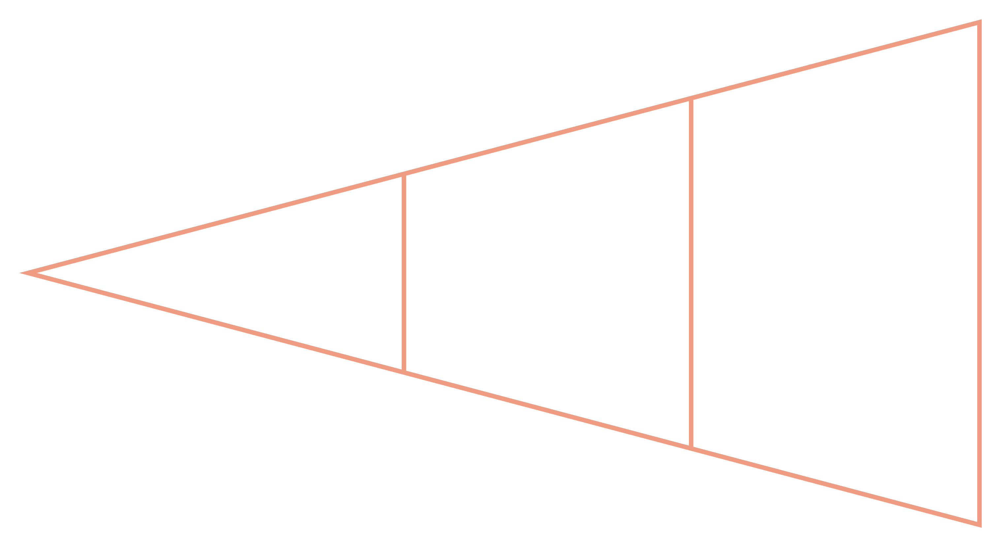
Воронка привлечения
От первого касания до покупки: 2024 год. Конверсия на каждом этапе воронки
Охват
Покупка
Визиты
Общая конверсия из охвата в покупку — 0.6%. Наибольшее падение между визитами и лидами (с 20% до 4%), что указывает на потенциал улучшения посадочных страниц и форм захвата.

